Slide 1
Week 6 Practice

Slide 2
Practice 1
七段顯示器

Slide 3

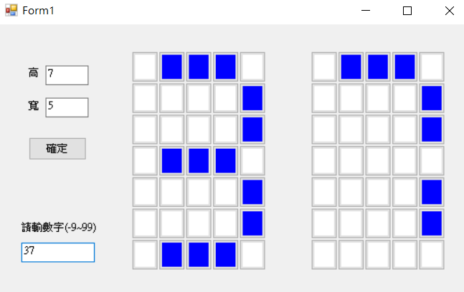

描述
能夠產生不同像素大小的顯示器
能夠顯示 -9~99 間的數字
更換像素時，顯示器會保持原狀

Slide 4
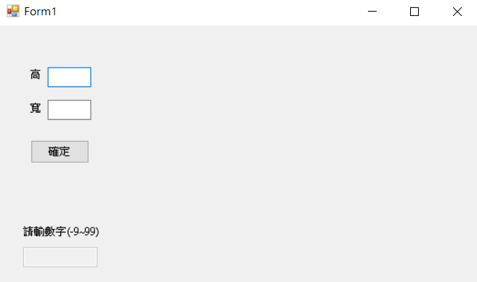
初始狀態
樣式如左圖
下方輸入數字的區塊要是 Enable = false

Slide 5
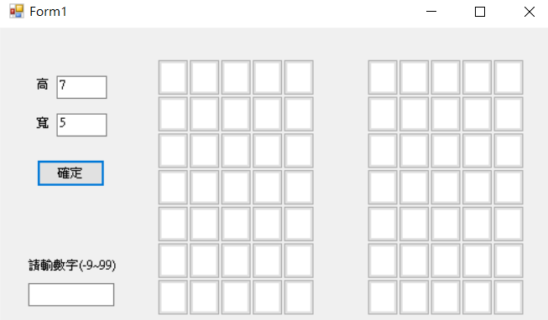
要求
輸入高與寬之後，按下確定後
生成“高”x “寬”x 2 個 button，且是白色(注意，Default 生成時是灰色)
下方輸入數字的區塊變成 Enable = true

Slide 6
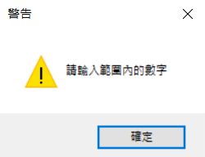
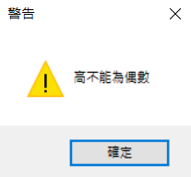
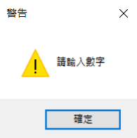
要求
按下確認之後要判斷以下條件
7 <= 高 <= 15, 5 <= 寬 <= 10
若超範圍顯示的 MessageBox 如左邊上方(請輸入範圍內的數字)
“高”要是奇數
非奇數顯示的 MessageBox 如左邊左下(高不能為偶數)
若輸入非數字時，顯示的 MessageBox 如左邊右下(請輸入數字)
若有同時發生兩種以上的情況，任一種MessageBox皆可以。

Slide 7
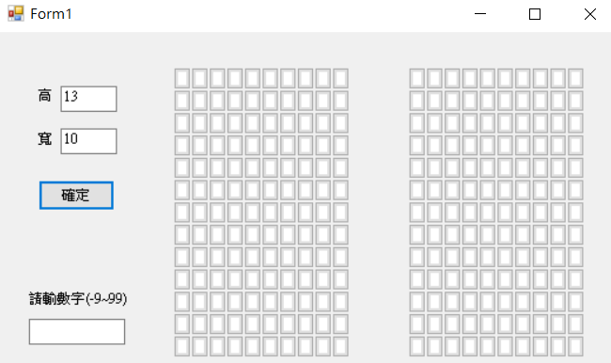
注意
生成的總高度、寬度不改變，所以要根據高與寬的輸入改變button的長寬大小。

Slide 8
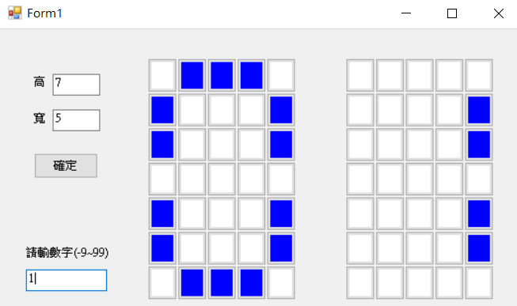
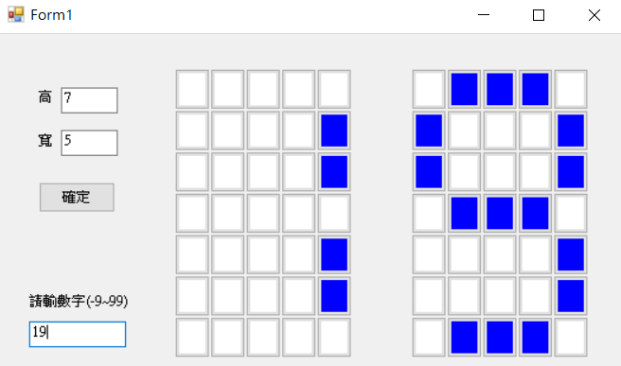
要求
輸入數字(-9~99)後，右邊也要立即改變數字，非數字或範圍外的數字則 Button 全白

Slide 9
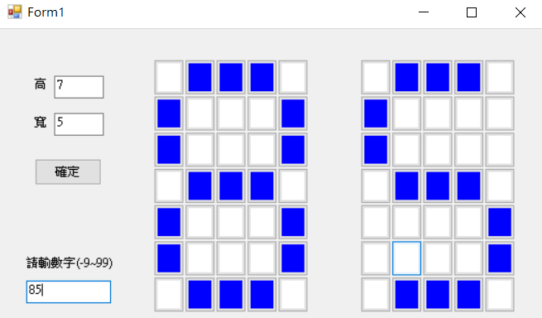
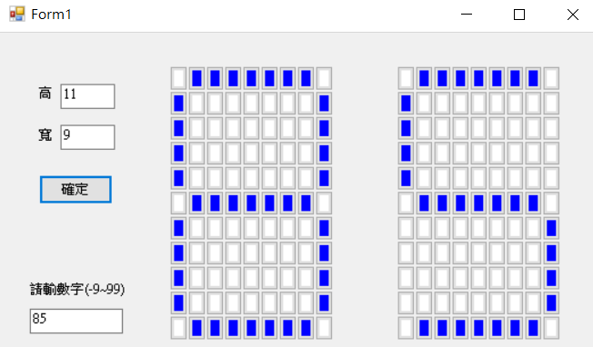
要求
若重新輸入高跟寬，七段顯示器數字要保持一樣

Slide 10
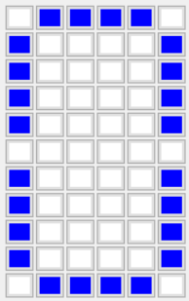
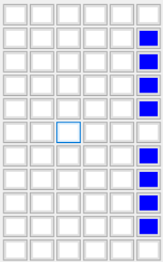
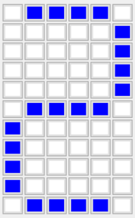
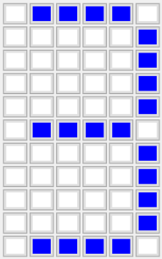
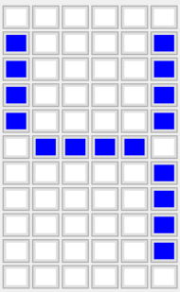
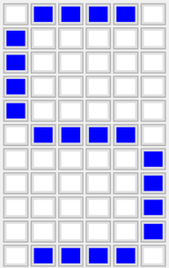
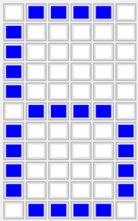
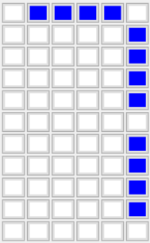
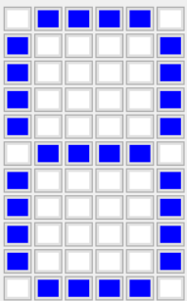
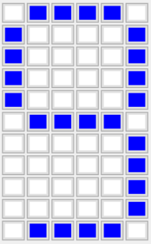
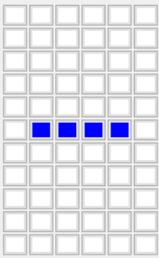
HINT
要注意過程中可以任意變換高與寬(評分過程中會來回輸入“合格”與 “不合格”數值)
七段顯示器風格要照以下方式

Slide 11
Practice 2
迷因生產器

Slide 12
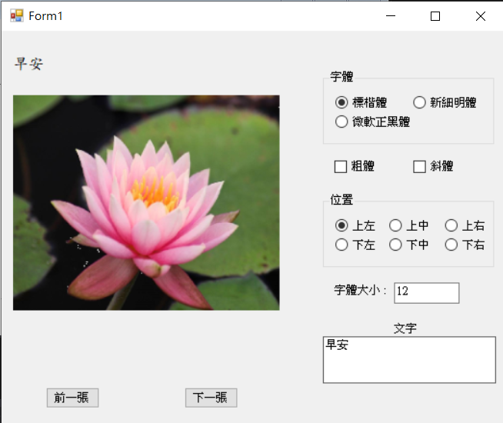
描述
能夠更換圖片(圖片由moodle下載)
能更換字體(字型、風格、位置與大小)
能改變文字內容
在這個練習之中字體相關的要以Class實作

Slide 13
Class TextFont _ 實作
public int Size; // 字體大小
public FontFamily Family; // 字型
public FontStyle Style; // 風格(粗體、斜體)
public ContentAlignment Alignment; // 字的位置(左中右)
public int Y_Location = 9; //字的位置(上下)
public void ChangeLabel(System.Windows.Forms.Label label) // 將label改變字體與位置
public void ChangeAlignment(int type) // 改變 ContentAlignment
public void ChangeFamily(string newFamily) // 改變 FontFamily
public void ChangeStyle(bool bold, bool italic) // 改變 FontStyle
※ 僅做為參考可增減

Slide 14
初始狀態
字體為 “標楷體”
無“粗體” 、無“斜體”
位置在 “上左”
字體大小 12
文字隨意，不為空字串即可
圖片為 pic_01

Slide 15
要求
字體要有三種(標楷體、新細明體、微軟正黑體)
風格有兩種(粗體、斜體，若同時勾選擇表示斜體加粗體)
位置有六種(上左、上中、上右、下左、下中、下右)
上下分別表示在圖片的上方與下方(看下一頁的範例)
不重疊其他物件就好
字體大小 ( 範圍是1~ 32 之間整數)
若在範圍外或是不合理輸入(非數字)，則label字體的大小設 12
只要大小輸入有改變就要對圖片上的文字大小同時做改變
輸入文字時，圖片上的文字要同時做改變
前一張與下一張能變換圖片，圖片要照順序
若現在是 pic_01 ，前一張則是 pic_05
若現在是 pic_05 ，下一張則是 pic_01

Slide 16
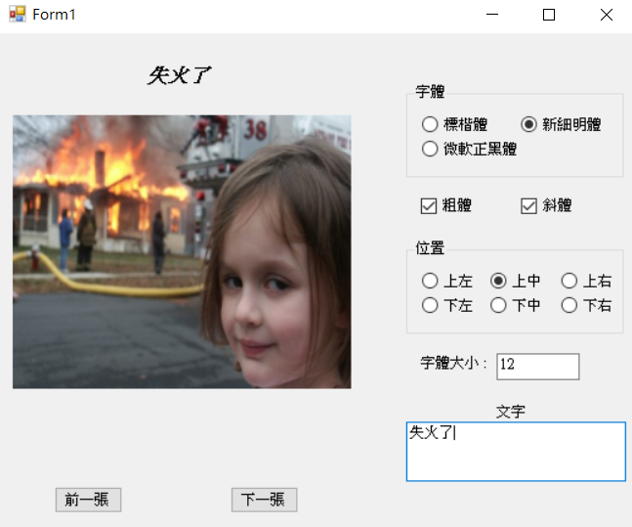
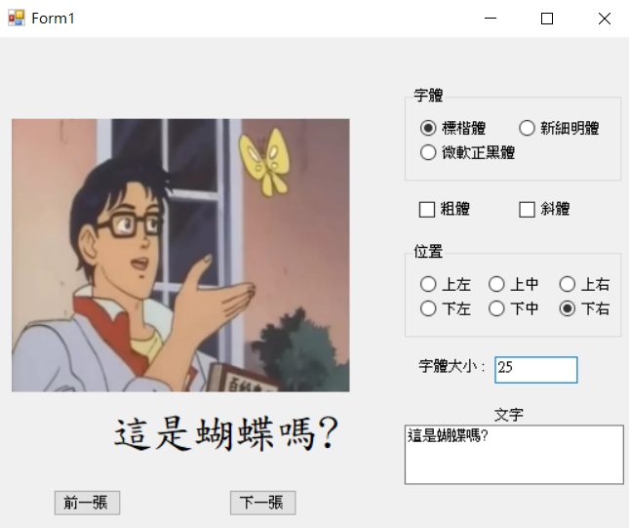
要求
無論是選擇哪種改變，左邊也要相對應的立刻改變。

Slide 17
HINT
同時粗斜體的方式用 : FontStyle.Bold | FontStyle.Italic
Font 使用方式可參考 Font Constructor (System.Drawing) | Microsoft Docs
Class 最上面要 using System.Drawing; 使用 Font 相關的東東

